Slide 1

Apresentação
Grupo Intermediário - Gabriel da Silva Corvino Nogueira

Slide 2
Assuntos
Assuntos
Apresentação
Palestra Motivacional
Juízes Automáticos

Slide 3
Programação Competitiva

Slide 4
O que é?
Programação Competitiva é um esporte da mente, envolvendo a participação de competidores que resolvem um conjunto de problemas por meio de programação e seguindo regras específicas
Os problemas são conhecidos, já existem na literatura especializada

Slide 5
Pra que serve?
Formar profissionais capazes de produzir softwares de qualidade
Promover o trabalho em equipe ☺

Slide 6
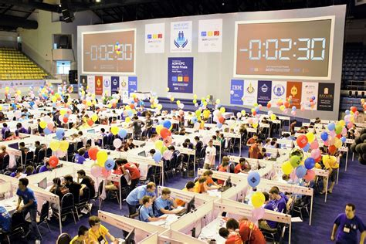
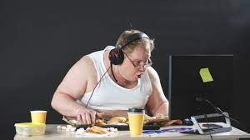
Como funciona?
São realizadas competições (também conhecidas como contests)
As competições podem ser presenciais ou online

Slide 7
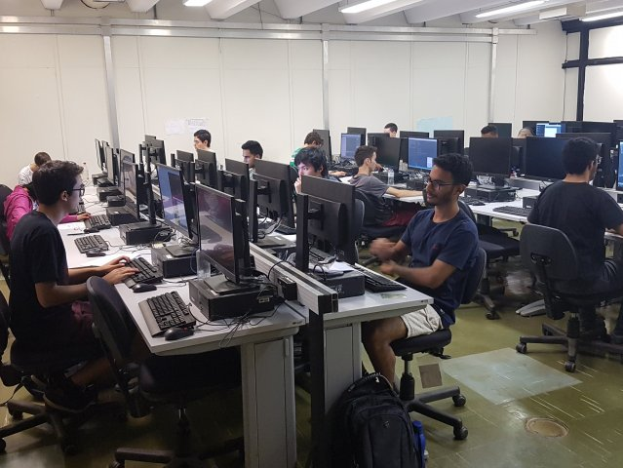
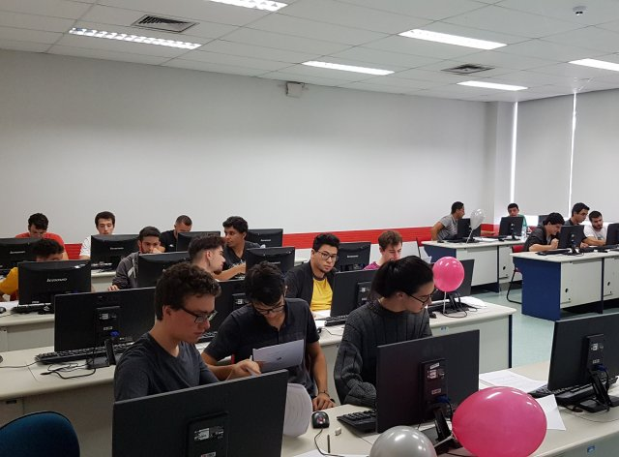
Como funciona?
As competições podem ser individuais ou por equipes

Slide 8
Como funciona?
Um conjunto de problemas é disponibilizado aos competidores
Problemas abrangem temas como:
Estruturas de dados
Matemática discreta
Paradigmas de Programação
entre outros…

Slide 9
Como funciona?
Soluções são submetidas e julgadas por um juiz automático, que define a corretude da solução
Na maioria das competições as soluções são julgadas no momento em que são submetidas e os veredictos do juiz automático são retornados rapidamente
O competidor (ou a equipe) que conseguir resolver o maior número de questões em um menor tempo é o vencedor
Soluções avaliadas como incorretas podem acrescentar alguma penalidade no tempo total de competição do competidor (ou sua equipe)

Slide 10
Onde competir?
Competições regionais, nacionais e internacionais
Maratonas DF, Maratona de Programação da SBC, OBI, ICPC
Contests online
Codeforces
Atcoder

Slide 11

Olimpíada Brasileira de Informática
“...despertar nos alunos o interesse por uma ciência importante na formação básica hoje em dia (no caso, ciência da computação), através de uma atividade que envolve desafio, engenhosidade e uma saudável dose de competição."

Slide 12
Modalidades
Modalidade Iniciação: provas sobre problemas de lógica e problemas de computação (sobre lógica de programação, mas sem o uso de computador).
Modalidade Programação: as tarefas da prova versam sobre problemas de programação, e devem ser resolvidas com o uso de computador, exigindo conhecimento de estruturas de dados e técnicas de programação.

Slide 13
Modalidade Programação - Níveis
Nível Júnior: Alunos de qualquer ano do Ensino Fundamental
Nível 1: Alunos do Ensino Fundamental e alunos do primeiro ano do Ensino Médio
Nível 2: Alunos do Ensino Fundamental e Alunos até o terceiro ano do Ensino Médio
Nível Sênior: Alunos que estejam cursando o quarto ano de escolas de Ensino Técnico ou que estejam cursando, pela primeira vez, o primeiro ano de um curso de graduação
Obs: Cada participante pode ser inscrito em apenas uma modalidade e nível

Slide 14
Fases
Fase Local
Fase Estadual
Fase Nacional

Slide 15
Passando de Fase
Em cada fase, somente serão convocados para a fase seguinte os candidatos que tiverem obtido ao menos 1/3 dos pontos da prova na fase corrente.
Fase Estadual:
Os melhores classificados na Fase Local em cada Escola, até o limite de 15% dos participantes efetivos da Escola na respectiva modalidade e nível
os melhores classificados nacionalmente na Fase Local, até o limite de 5% dos participantes efetivos na respectiva modalidade e nível
Fase Nacional:
Os melhores classificados na Fase Estadual em cada Estado, até o limite de 15% dos participantes efetivos do Estado na Fase Estadual, na respectiva modalidade e nível
Os melhores classificados nacionalmente na Fase Estadual, até o limite de 5% dos participantes efetivos do Estado da Fase Estadual na respectiva modalidade e nível

Slide 16
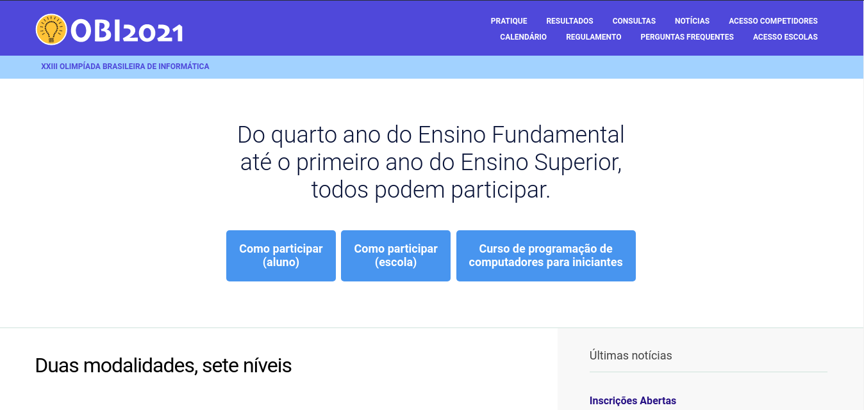
Mais informações
Mais informações podem ser obtidas por meio do site da OBI

Slide 17

ACM International Collegiate Programming Contest (ICPC)
O ICPC é uma competição de programação internacional que ocorre anualmente
Conta com a participação de mais de 3 mil universidades localizadas em 103 países de seis continentes
Voltada para o meio universitário

Slide 18
Regras
As equipes devem ser formadas por três membros competidores, um membro reserva (opcional) e um técnico (coach)
Para participar do ICPC, os competidores devem atender os seguintes critérios
Não podem ter mais do que 23 anos de idade ou no máximo 5 anos de graduação
Não ter competido em duas finais mundiais ou cinco competições regionais

Slide 19
Regras
Atualmente, competição é dividida em três etapas
Sub-Regional
Regional
Mundial
Em cada etapa, a equipe deve resolver, em geral, de 8 a 12 problemas em 5 horas
A equipe vencedora é aquela que resolver o maior número de problemas
Em caso de empate, será vencedora e equipe com o menor tempo total na submissão de suas soluções

Slide 20

Etapas
Seletiva Interna

Slide 21

Sub-Regional
Seletiva Interna
Primeira Fase

Slide 22
Regional
Seletiva Interna
Primeira Fase
Final Nacional

Slide 23
Mundial
Seletiva Interna
Primeira Fase
Final Nacional
Mundial

Slide 24
Passando de Fase
Final Nacional:
15 vagas são atribuídas aos times com melhor desempenho por todas as sedes
Cerca de 65% das vagas são distribuídas entre as sedes de acordo com o número de escolas participantes naquela sede
Cerca de 10% das vagas são atribuídas entre as sedes pelo Comitê Diretor da Maratona de Programação
Uma mesma escola pode classificar dois times para a final brasileira apenas no caso de ambos os times classificarem-se pela regra 1
Mundial
Time Campeão da Fase Nacional
Vagas restantes ocupados pelos primeiros colocados na Final Nacional, respeitando o limite de vagas por escola

Slide 25
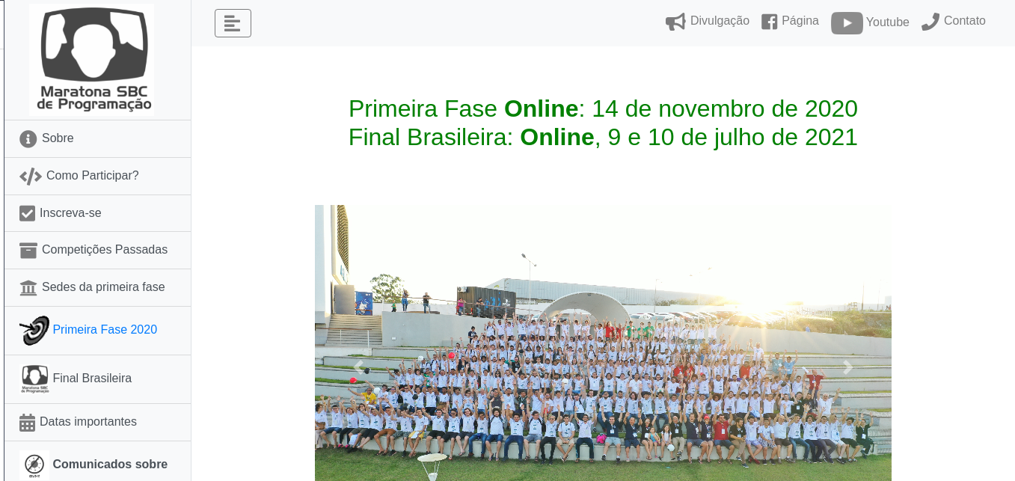
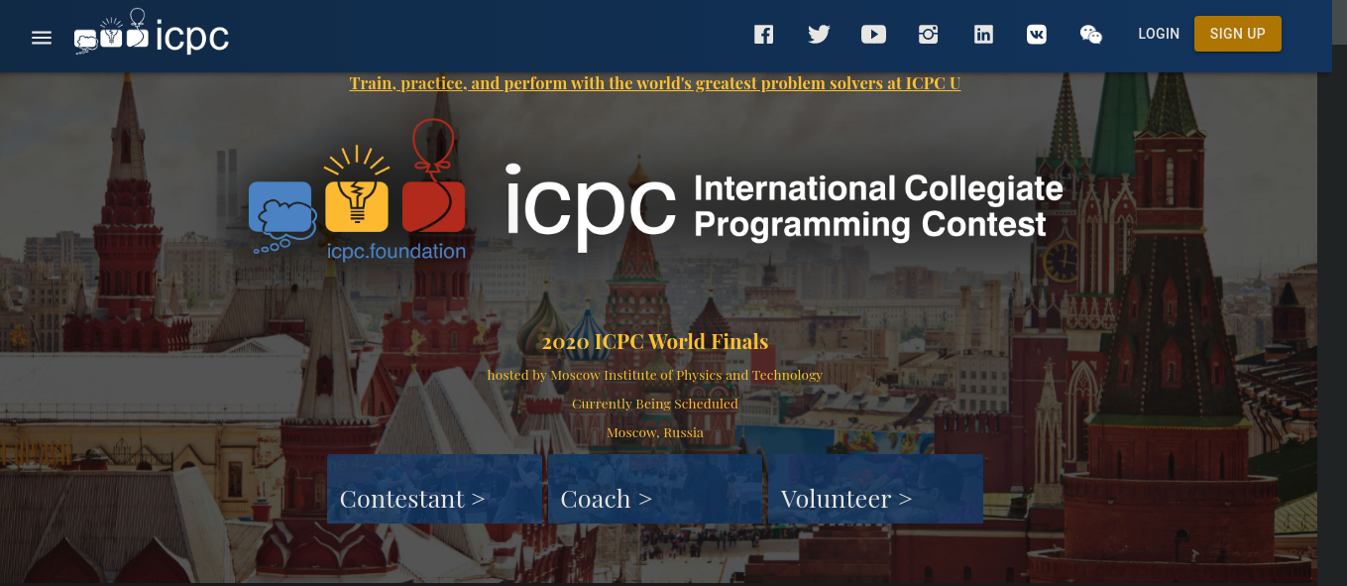
Mais Informações
Mais informações podem ser obtidas no site da Maratona SBC de Programação e no site do ICPC

Slide 26
O Curso

Slide 27
Objetivos do Grupo de Estudos
Apresentar técnicas de resolução de problemas em competições baseadas em
Estruturas de Dados
Teoria dos números
Grafos
Paradigmas de Programação
Geometria
Preparar os participantes para competições como a Olimpíada Brasileira de Informática e a Maratona SBC de Programação

Slide 28
Aulas
O curso será dividido em módulos
Cada módulo será composto por cerca de duas a três aulas teóricas e uma aula na qual será realizado um contest
Para cada aula teórica serão disponibilizados exercícios na página do curso, esses serão divididos em:
Exercícios de fixação
Exercícios intermediários
Exercícios difíceis
Os contests serão realizados na plataforma Codeforces no grupo da UnBalloon no horário da aula
Os inscritos que não participarem de nenhuma das atividades que compõem um módulo terão sua inscrição retirada

Slide 29
Aulas
Data | Conteúdo
22/05 | Apresentação, Palestra Motivacional e Juízes Automáticos
29/05 | II Maratona de Programação UnBalloon
05/06 | Complexidade de Algoritmos
12/06 | Fundamentos da Linguagem C++
19/06 | Contest
26/06 | Estruturas de Dados 1
03/07 | Estruturas de Dados 2

Slide 30
Aulas
Data | Conteúdo
10/07 | Contest
17/07 | Busca Binária
24/07 | Soma de Prefixos e Delta encoding
31/07 | Contest
07/08 | Teoria dos Conjuntos
14/08 | Divisibilidade
21/08 | Números Primos

Slide 31
Aulas
Data | Conteúdo
28/08 | Contest
04/09 | Introdução aos Grafos
11/09 | Busca em Largura e Profundidade Teoria
18/09 | Busca em Largura e Profundidade Aplicações
25/09 | Contest
02/10 | Algoritmo de Dijkstra
09/10 | Algoritmo de Floyd-Warshall

Slide 32
Aulas
Data | Conteúdo
16/10 | Contest
23/10 | Programação Dinâmica 1
30/10 | Programação Dinâmica 2
06/11 | Contest
13/11 | Geometria Computacional 1
20/11 | Geometria Computacional 2
27/11 | Contest

Slide 33
Palestra Motivacional

Slide 34
Juízes Automáticos

Slide 35
Juízes Automáticos
Juízes automáticos (ou eletrônicos) são programas que fornecem mecanismos de correção automática para problemas de programação competitiva
Um juiz automático é capaz de compilar e executar o código submetido, além de validar os resultados obtidos para um determinado número de testes unitários pré-estabelecidos
Uma solução é considerada correta se passar, de forma bem sucedida, pelo processo de compilação e por todos os testes unitários além de outras restrições como limite de tempo de execução, limite de memória, entre outros.

Slide 36
Juízes Online
Um juiz online é uma plataforma ou site que agrega:
Uma juíz automático
Uma base de problemas
Mecanismos de autenticação e gerência de usuários

Slide 37
Exemplos de Juízes Online
URI Online Judge
Codeforces
AtCoder

Slide 38
Vereditos dos Juízes Automáticos
Accepted (AC): Sua solução está correta
Wrong Answer (WA): Uma ou mais saídas geradas pela solução estão incorretas
Presentation Error (PE): As saídas do programa estão correta, mas a formatação está diferente da especificada no enunciado
Compilation Error (CE): O programa não compila corretamente
Runtime Error (RE): O programa não executa corretamente em algum dos casos de teste, o que gera um erro (pode ser causado por falhas de segmentação, divisão por zero, etc)
Time Limit Exceeded (TLE): O programa excede o limite de tempo especificado para a geração das saídas válidas
Memory Limit Exceeded (MLE): O programa requer mais memória em sua execução do que o permitido pela questão

Slide 39
Vereditos dos Juízes Automáticos
Restricted Functions (RF): O Programa faz uma chamada a uma função considerada ilegal
Subimission Error (SE): O formulário de envio da submissão tem campos vazios ou incompletos
Output Limit Exceeded (OLE): O programa tentou imprimir mais informações do que o permitido ( geralmente causado por laços infinitos)

Slide 40
Referências

Slide 41
Referências
Slides disponibilizados por meio do repositório do Prof. Edson Alves (Faculdade UnB Gama)
Slides utilizados pelo Prof. Vinícius Ruela Pereira Borges (CIC - UnB) para ministrar a disciplina Programação Competitiva na Universidade de Brasília
Site oficial da OBI
Site oficial da Maratona SBC de Programação
Site oficial do ICPC

